Slide 1

Bitcoin USD prediction using Time Series Forecasting LSTM
OLEH
KELOMPOK 2
ALDIRA FADHILAH LAZUARDI - 1101200372
MARSHANISWAH SYAMSUL - 1101210153
SADAM AL RASYID - 1101210112
AI & BIG DATA

Slide 2

Introduction
Time series forecasting adalah proses analisis pada time series data menggunakan statistika dan modeling untuk membuat sebuah prediksi dalam membantu pengambilan keputusan secara strategis.
KELOMPOK 2
AI & BIG DATA
1
Notes:
Namun prediksi yang diciptakan belum tentu akurat , karena ketepatan prediksi juga dapat bervariasi terutama dari faktor eksternal di luar kendali. Meskipun demikian, kemampuan dalam memprediksi suatu data dapat membantu menentukan hasil yang lebih mungkin terjadi ketimbang hasil-hasil lainnya.

Slide 3
Aplikasi Time Series Forecasting
01
02
03
Prediksi Cuaca: memprediksi cuaca berdasarkan suhu dan kelembapan.
Prediksi Saham: memprediksi trend dan harga saham.
Prediksi Crypto: memprediksi trend dan harga cryptocurrency.
KELOMPOK 2
AI & BIG DATA
2
Notes:
Forecasting memiliki aplikasi yang luas dalam berbagai industri. Selain dipergunakan untuk kepentingan pribadi atau perusahaan, banyak aplikasi yang menguntungkan untuk seluruh orang. Beberapa contoh aplikasi yang menggunakan forecasting termasuk:

Slide 4
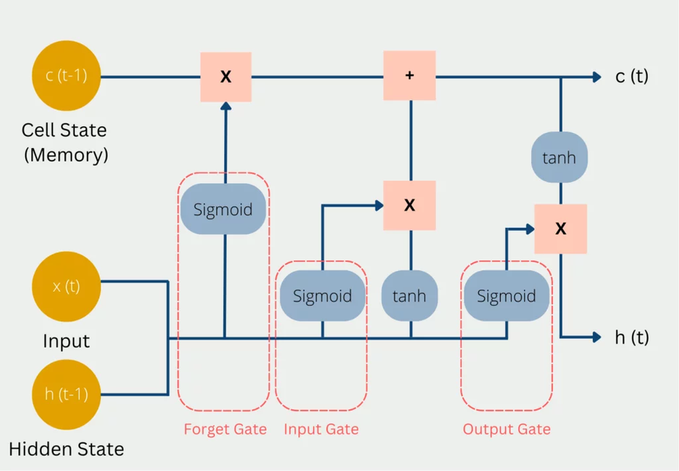
Long Short-Term Memory (LSTM)
Long Short-Term Memory (LSTM) adalah salah satu tipe jaringan saraf berulang (RNN) didesain untuk menangkap ketergantungan jangka panjang pada model sekuensial.
KELOMPOK 2
AI & BIG DATA
3
Notes:
Forecasting memiliki aplikasi yang luas dalam berbagai industri. Selain dipergunakan untuk kepentingan pribadi atau perusahaan, banyak aplikasi yang menguntungkan untuk seluruh orang. Beberapa contoh aplikasi yang menggunakan forecasting termasuk:

Slide 5
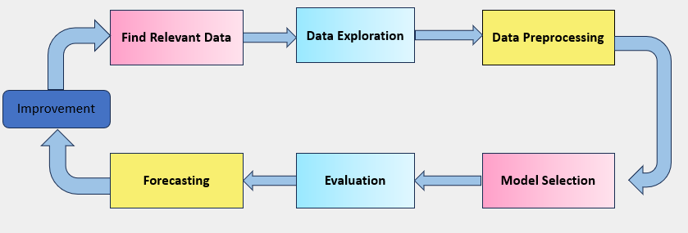
Langkah-langkah Time Series Forecasting
Tahap-tahap dalam membuat Forecasting
KELOMPOK 2
AI & BIG DATA
4
Notes:
Untuk membuat sebuah time series forecasting terdapat langkah-langkah yang perlu diikuti, dimulai dengan mencari data yang relevan, lalu mengeksplorasi dan memproses datanya, lalu memilih model berdasarkan datanya, evaluasi, forecast lalu improvement.

Slide 6
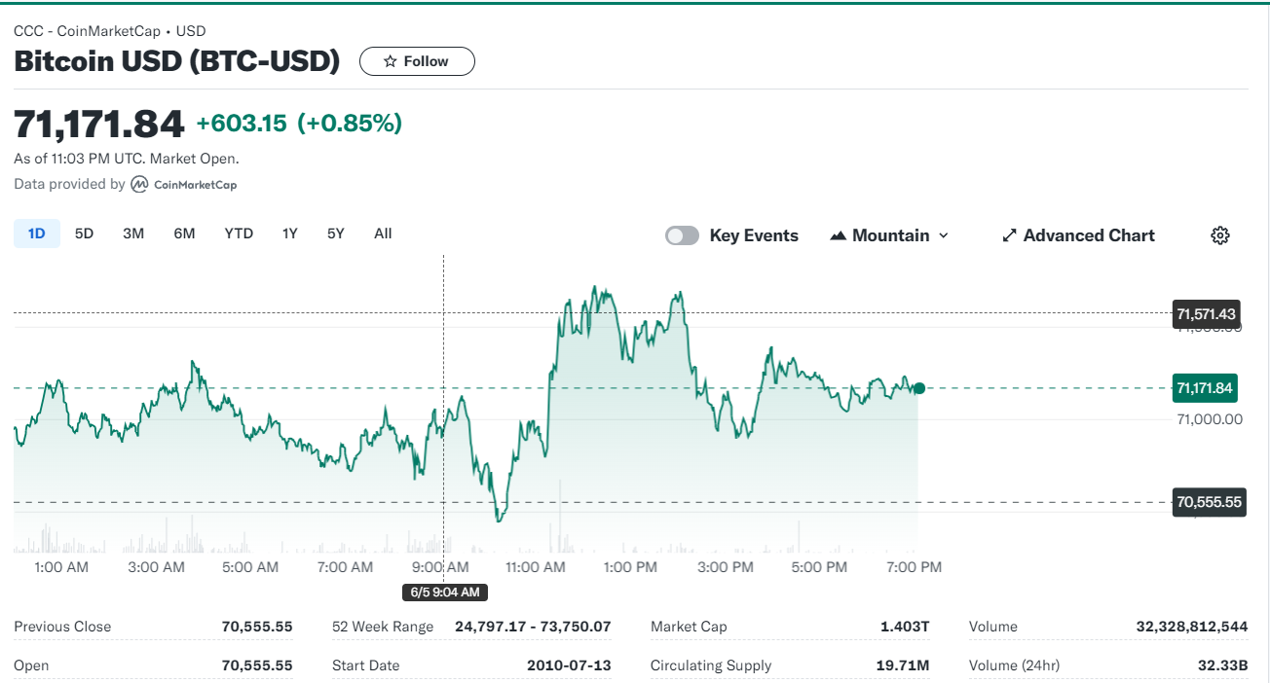
Study Case
Memprediksi harga Bitcoin USD dengan Time Series Forecasting
Link Dataset
KELOMPOK 2
AI & BIG DATA
5
Notes:
Untuk permasalahan yang kami ambil pada tugas kali ini adalah memprediksi harga bitcoin USD dengan time series forecasting. Dataset yang kami gunakan merupakan kumpulan data harga bitcoin USD dari tanggal 17 september 2014-29 Februari 2024

Slide 7
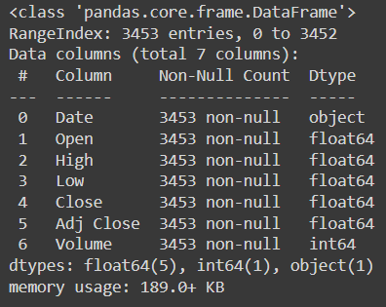
Data Exploration
Date | Tanggal pasar saham
Open | Harga awal jual pada hari itu
High | Harga tertinggi yang diperdagangkan dalam satu hari
Low | Harga terendah yang diperdagangkan dalam satu hari
Close | Harga terakhir trade pada hari itu
Adj Close | Harga penutupan setelah penyesuaian pasar
Volume | Jumlah perdagangan yang terjadi pada hari itu
Informasi tentang dataset
Rincian kolom-kolom dari dataset
KELOMPOK 2
AI & BIG DATA
6
Notes:
Dataset yang disediakan oleh Yahoo Finance ini tentang fluktuasi harga saham Bitcoin.
Bitcoin adalah jenis mata uang kripto yang populer karena merupakan salah satu yang pertama kali diciptakan. Bitcoin mendapatkan harga saat ini tidak secara tiba-tiba, tetapi karena banyak hal, yang paling penting adalah persediaannya yang terbatas.
Dataset ini terdiri dari tujuh kolom, mulai dari 'Tanggal', 'Buka', 'Tinggi', 'Rendah', 'Tutup', 'Adj Tutup', dan 'Volume'. Untuk penjelasan setiap kolomnya ....

Slide 8
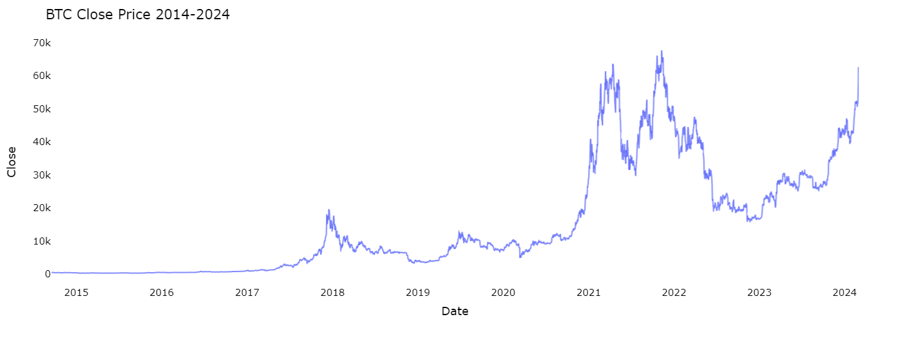
Exploratory Data Analysis
Grafik close price BTC tahun 2014-2024
KELOMPOK 2
AI & BIG DATA
7
Notes:
Karena grafik Bitcoin penuh dengan puncak dan lembah, kita tidak bisa menggunakan semua data untuk prediksi. Jika digunakan, prediksinya tidak akan ideal. Sehingga diperlukan untuk mempersempit data menjadi hanya satu tahun harga bitcoin yaitu dari tanggal 29 februari 2024 sampai tanggal 1 maret 2023

Slide 9
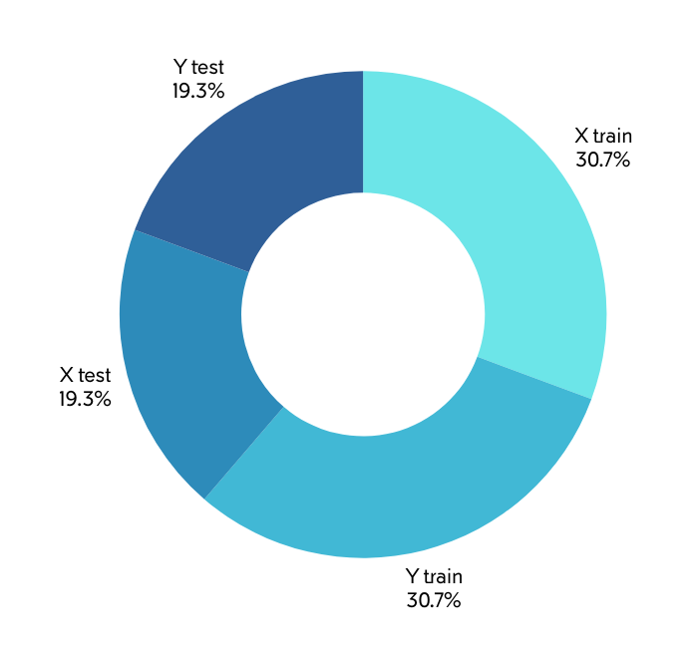
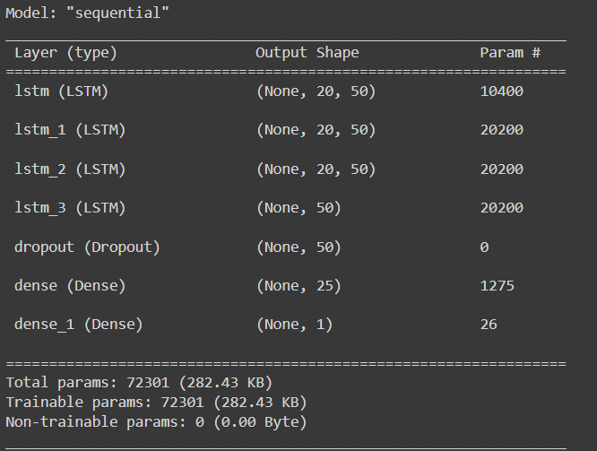
Training
Pembagian dataset
Model yang digunakan
KELOMPOK 2
AI & BIG DATA
8
Notes:
Karena grafik Bitcoin penuh dengan puncak dan lembah, kita tidak bisa menggunakan semua data untuk prediksi. Jika digunakan, prediksinya tidak akan ideal. Sehingga diperlukan untuk mempersempit data menjadi hanya satu tahun harga bitcoin.

Slide 10
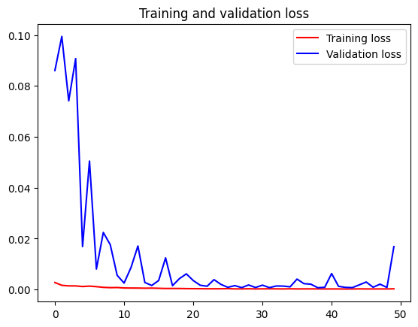
Evaluation
Train Data
RMSE: 547.5638620351776
MSE: 299826.18300687906
MAE: 375.9676846420453
Test Data
RMSE: 2852.154112819204
MSE: 8134783.083271499
MAE: 2360.550031116
Train dan Test data untuk evaluasi
Grafik evaluasi metrik
KELOMPOK 2
AI & BIG DATA
9
Notes:
Karena grafik Bitcoin penuh dengan puncak dan lembah, kita tidak bisa menggunakan semua data untuk prediksi. Jika digunakan, prediksinya tidak akan ideal. Sehingga diperlukan untuk mempersempit data menjadi hanya satu tahun harga bitcoin.

Slide 11
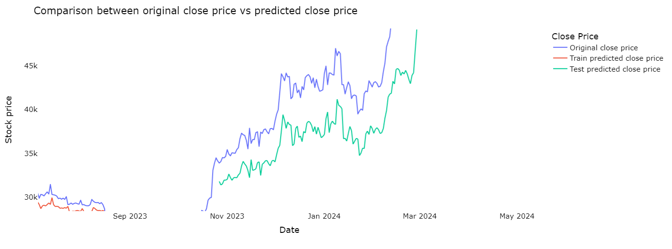
Evaluation
Perbandingan antara close price vs predicted close
KELOMPOK 2
AI & BIG DATA
10
Notes:
Karena grafik Bitcoin penuh dengan puncak dan lembah, kita tidak bisa menggunakan semua data untuk prediksi. Jika digunakan, prediksinya tidak akan ideal. Sehingga diperlukan untuk mempersempit data menjadi hanya satu tahun harga bitcoin.

Slide 12
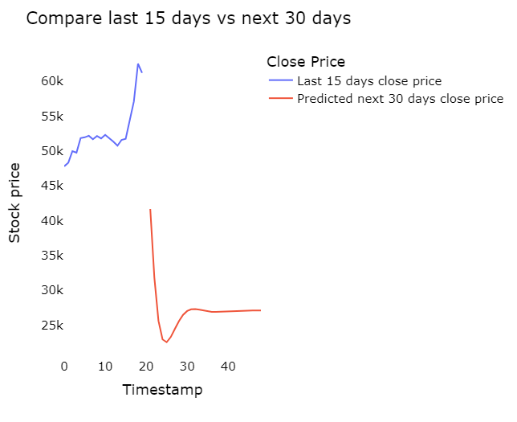
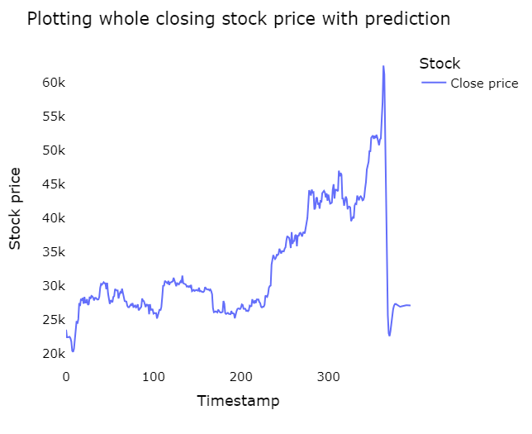
Prediction
Perbandingan 15 hari terakhir close price dan prediksi
Grafik closing stock price dengan prediksi
KELOMPOK 2
AI & BIG DATA
11
Notes:
Karena grafik Bitcoin penuh dengan puncak dan lembah, kita tidak bisa menggunakan semua data untuk prediksi. Jika digunakan, prediksinya tidak akan ideal. Sehingga diperlukan untuk mempersempit data menjadi hanya satu tahun harga bitcoin.

Slide 13
Kesimpulan
KELOMPOK 2
AI & BIG DATA
12
Notes:
Karena grafik Bitcoin penuh dengan puncak dan lembah, kita tidak bisa menggunakan semua data untuk prediksi. Jika digunakan, prediksinya tidak akan ideal. Sehingga diperlukan untuk mempersempit data menjadi hanya satu tahun harga bitcoin.

Slide 14
Terima Kasih
OLEH
KELOMPOK 2
AI & BIG DATA

